Slide 1
ОТЧЕТ по исполнению бюджета муниципального образования
«Муринское городское поселение»
Всеволожского муниципального района
Ленинградской области за 2021 год

Slide 2
Общий объем доходов за 2021 год,
поступивших в бюджет
муниципального образования, составляет
603 млн. 030 тыс. рублей,
что составляет 104 % от утверждённых показателей.

Slide 3
Поступление в бюджет налоговых доходов в 2021 году составило
268 млн. 760 тыс. рублей. это 117% от бюджетных назначений на 2021 год. увеличение произошло за счет увеличение поступлений налога на доход физических лиц.

Slide 4
Поступление неналоговых доходов в 2021 году составило
11 млн. 107 тыс. рублей

Slide 5
Безвозмездные поступления в бюджет в 2021 году составили
323 млн. 163 тыс. рублей.

Slide 6
Объем расходов бюджета
муниципального образования
за 2021 год составил
600 млн. 294 тыс. рублей,
при утверждённом плане 648 млн. 728 тыс. рублей,
что составляет 92,5%

Slide 12
Отчёт по расходованию бюджетных средств МБУ «Центр благоустройства и строительства» за 2021 год

Slide 13
По муниципальным и федеральным программам МБУ «ЦБС» в 2021 году выполнены следующие работы:
1. Ремонтные работы в рамках национального проекта «Безопасные и качественные дороги».
Выполнен комплекс работ по ремонту автомобильной дороги по адресу: Ленинградская область, Всеволожский район, город Мурино и деревня Лаврики» на общую сумму 36 292 960,87 рублей.

Slide 14
Приведено в нормативное состояние дорожное покрытие участков следующих дорог:
Название / местоположение | Длина (погонные метры)
ул. Школьная | 429
ул. Шоссе в Лаврики | 900
ул. Берёзовая аллея | 189
ул. Лесная | 360
а/д д. Лаврики | 1 710
Всего: | 3 588

Slide 15
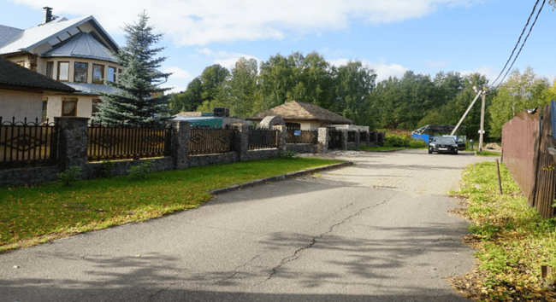
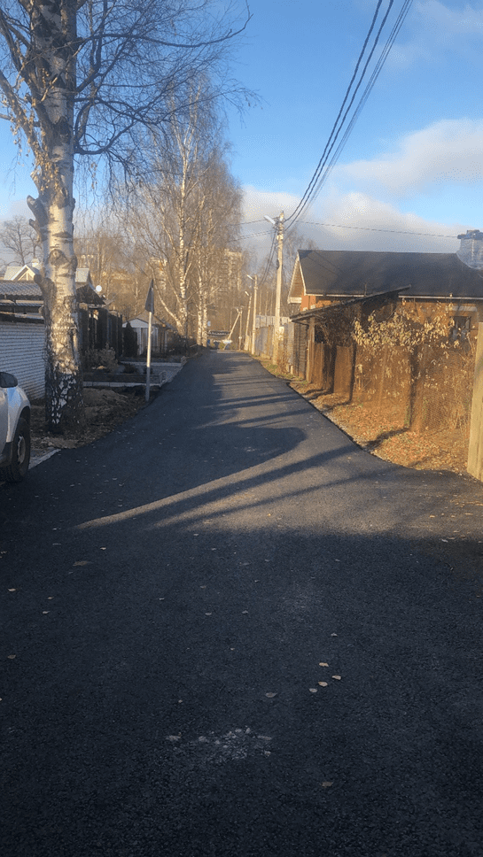
ул. Берёзовая аллея

Slide 16
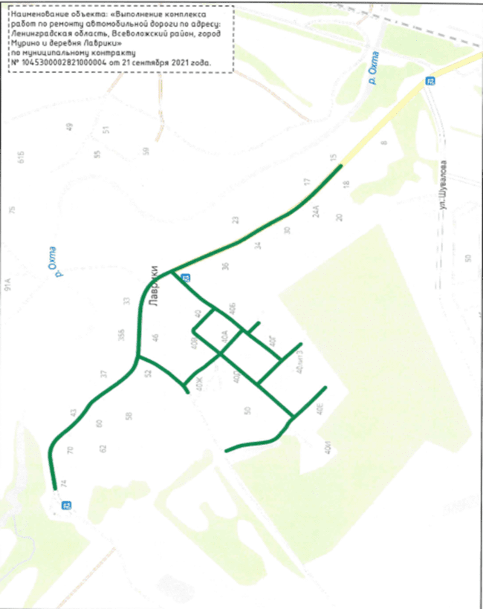
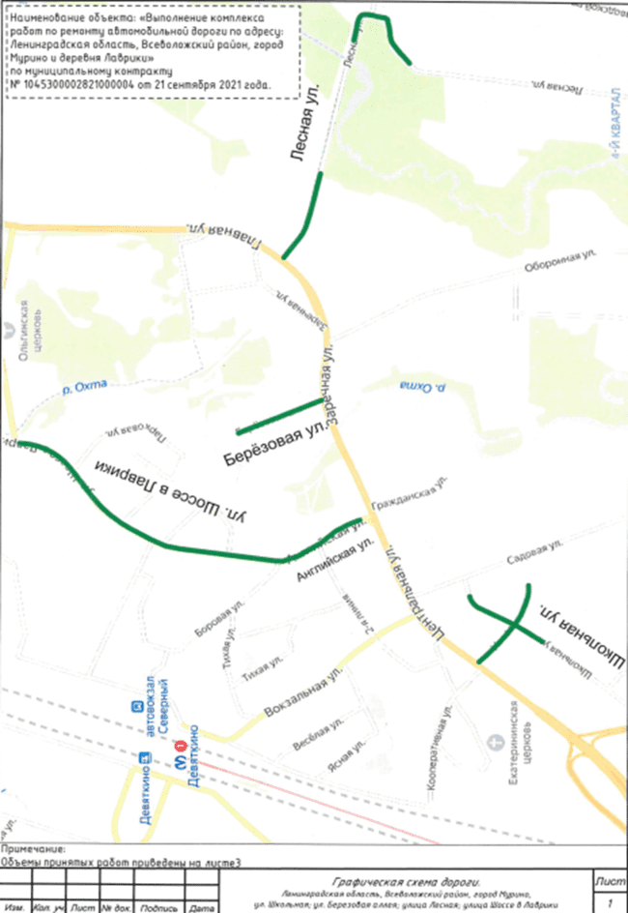

Slide 17
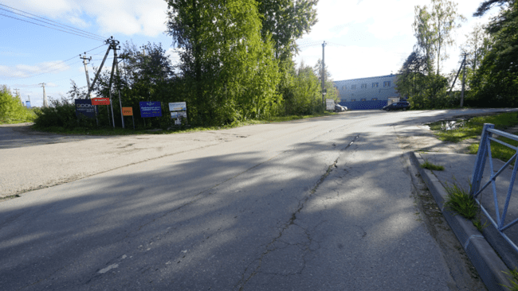
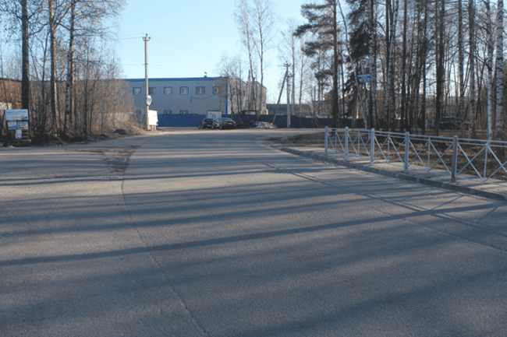
ул. Лесная

Slide 18
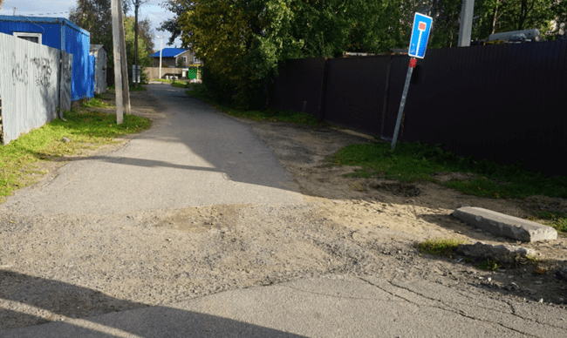
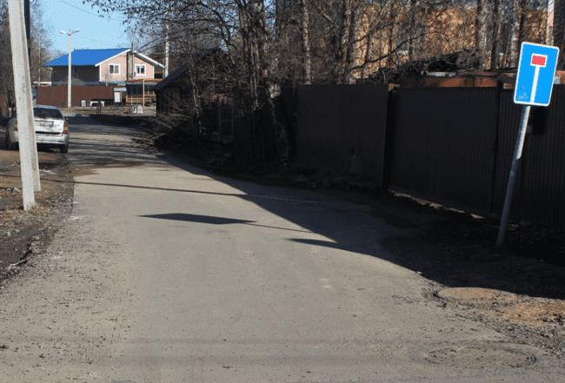
ул. Школьная

Slide 19
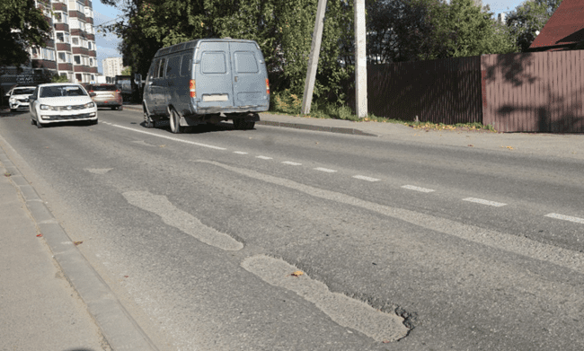
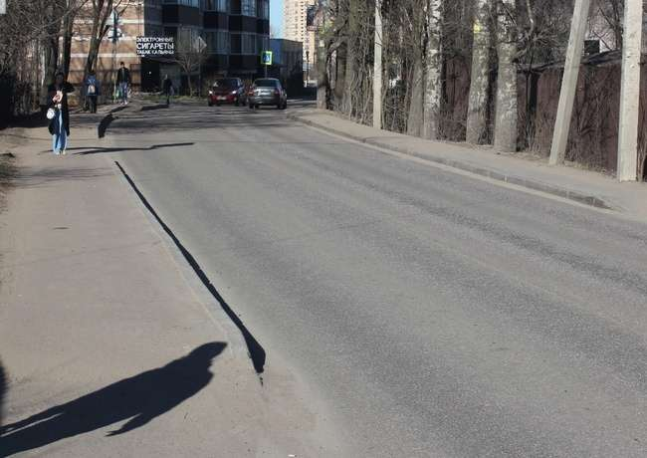
ул. Шоссе в Лаврики

Slide 20
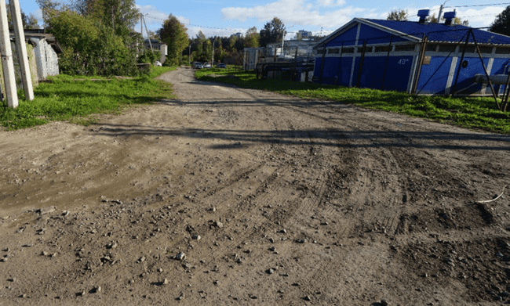
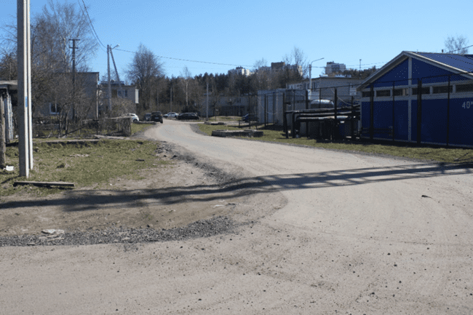
а/дорога д Лаврики

Slide 21
2. Для обеспечения выполнения требований законодательства в области технического регулирования определены исполнители и заключены контракты на оказание услуг строительного контроля и инструментально-диагностического обследования отремонтированных участков дорог на сумму 550 000,00 рублей.
3. Разработана проектно-сметная документация для реализации объекта «Строительство проезда от кармана вдоль Петровского бульвара (Магистраль №3) до Екатерининской улицы, для обеспечения транспортной доступности к учреждению начального и среднего общего образования (школы) на 1175 мест»
Сумма контракта по данному мероприятию составила
6 790 690,00 рублей.

Slide 22
По муниципальной программе: «Повышение качества жизни населения муниципального образования «Муринского городское поселение «Всеволожского муниципального района Ленинградской области» на 2018-2021 годы».
Реализовано мероприятие по строительно-монтажным работам по объекту: «Распределительный газопровод д. Лаврики Всеволожского района Ленинградской области». Источник финансирования бюджет Ленинградской области и бюджет МО.
Заключен муниципальный контракт и исполнен на сумму 15 958 897,64 руб.

Slide 23
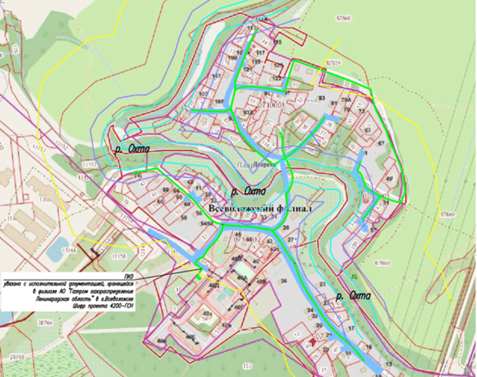
Для обеспечения выполнения требований законодательства в области технического регулирования определены исполнители и заключены контракты на оказание услуг авторского надзора, строительного и технического контроля за ходом строительства на общую сумму 554 720, 00 рублей.
Схема расположения газопровода

Slide 24
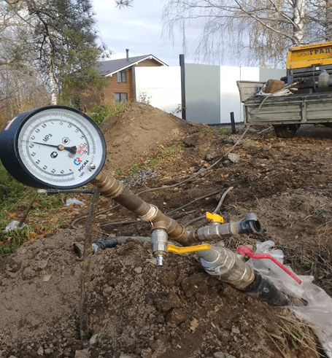
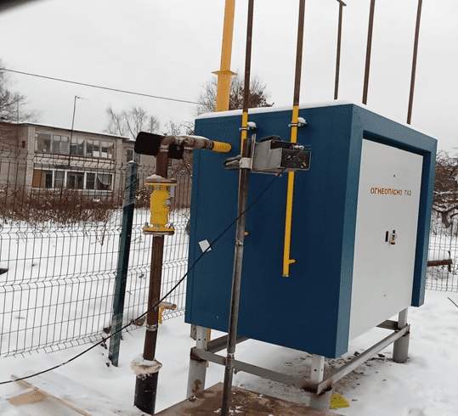
Распределительный газопровод д. Лаврики

Slide 25
По муниципальной программы: «Архитектура, градостроительство и благоустройство в муниципальном образовании «Муринское городское поселение» Всеволожского района Ленинградской области»
Сделано озеленение и содержание зеленых насаждений на бульваре Менделеева и Охтинской аллее .
В рамках данного договора подрядчиком высажены деревья на бульваре Менделеева, выполнены работы по содержанию зеленых насаждений на бульваре Менделеева и Охтинской аллее, в том числе проведена обрезка деревьев и живой изгороди на сумму 468 120,00 рублей.

Slide 26
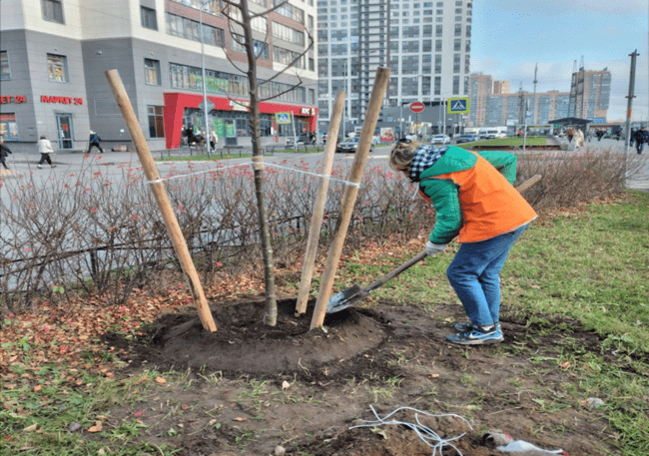
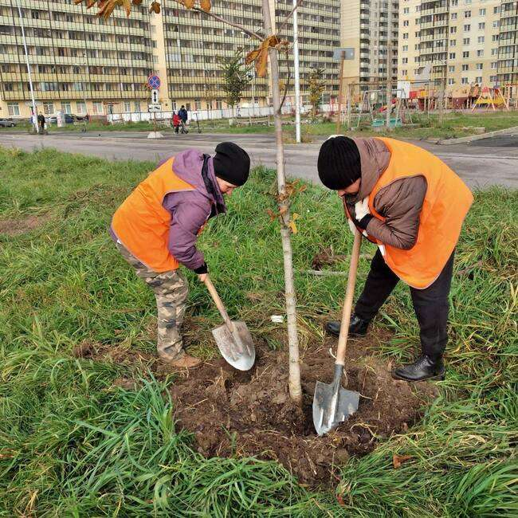
Озеленение и содержание зеленых насаждений на бульваре Менделеева и Охтинской аллее

Slide 27
В рамках выполнения муниципального задания МБУ «ЦБС» в 2021 году выполнены следующие работы:
Оказаны услуги по сервисному обслуживанию объектов уличного освещения и силовых сетей - 0,4кВ на части территории г.Мурино и д.Лаврики. Общее количество по участкам №1-№11, №13-№14 принимаемых в обслуживание: светильников - 805 шт; опоры освещения – 647 шт; узлы учета электроэнергии – 18 шт, также был выполнен текущий ремонт на сумму 4 437 651,56 рублей.
Разработана концепция благоустройства общественной территории «Графский пруд» в соответствии с требованиями Всероссийского конкурса лучших проектов создания комфортной городской среды на сумму 1 200 000,00 рублей.

Slide 28
Отчёт по расходованию бюджетных средств МБУ «Содержание и развитие территории» за 2021 год

Slide 29
В части обслуживания и содержания территории поселения:

Slide 32
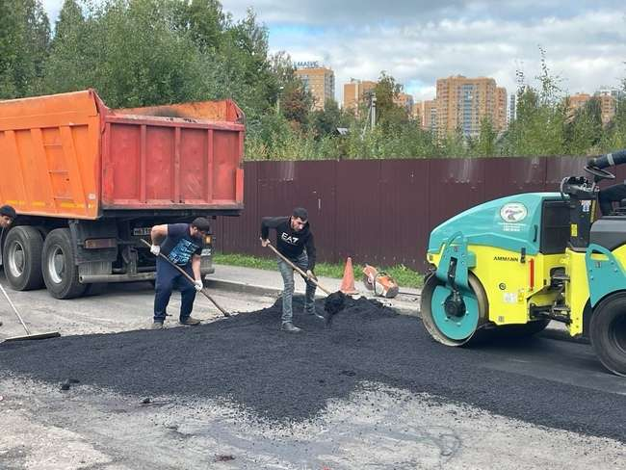
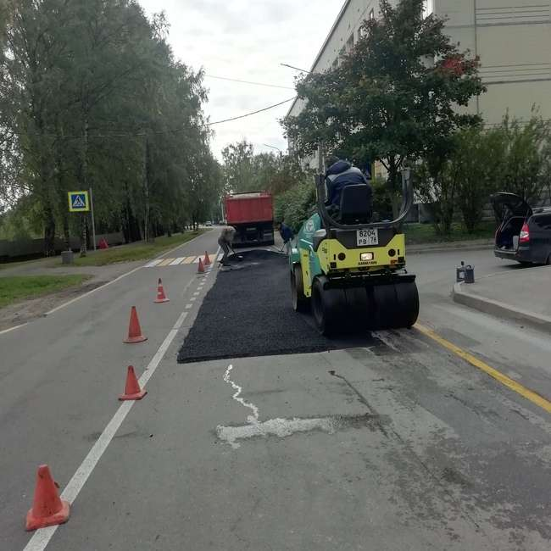
Ямочный ремонт

Slide 33
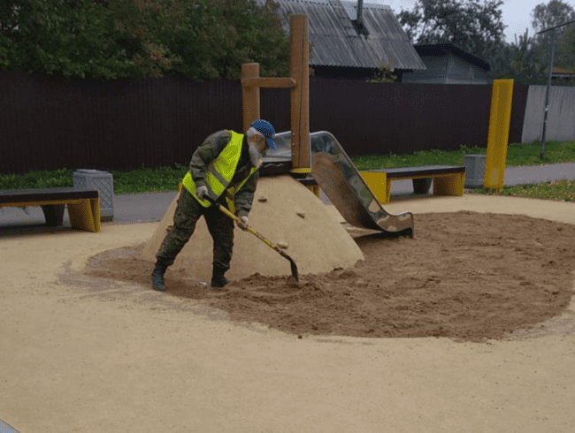
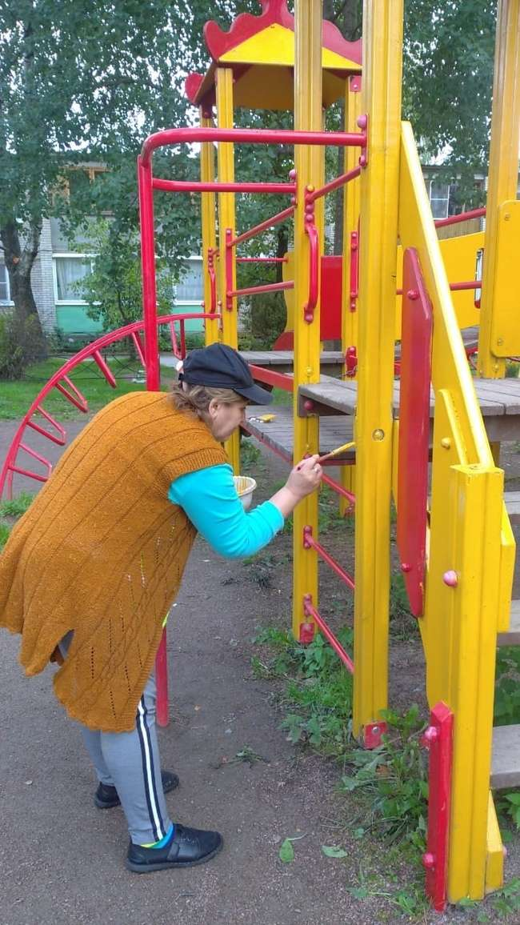
Ремонт детских площадок

Slide 34
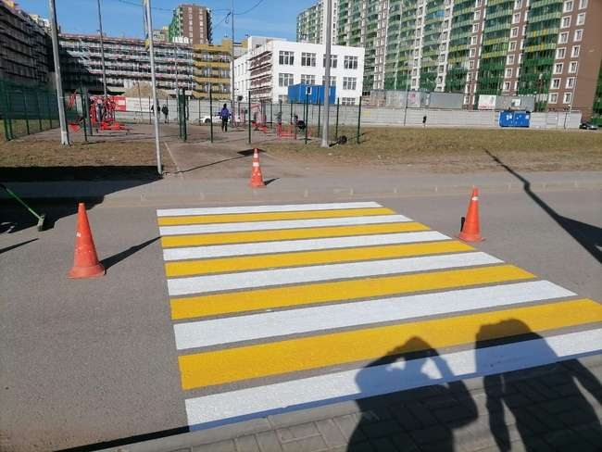
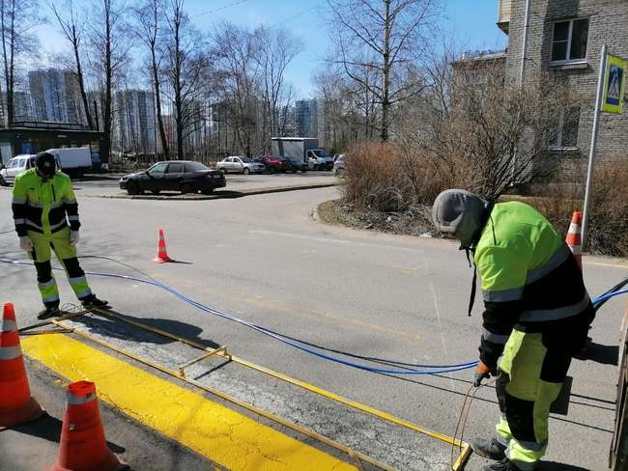
Нанесение разметки

Slide 35
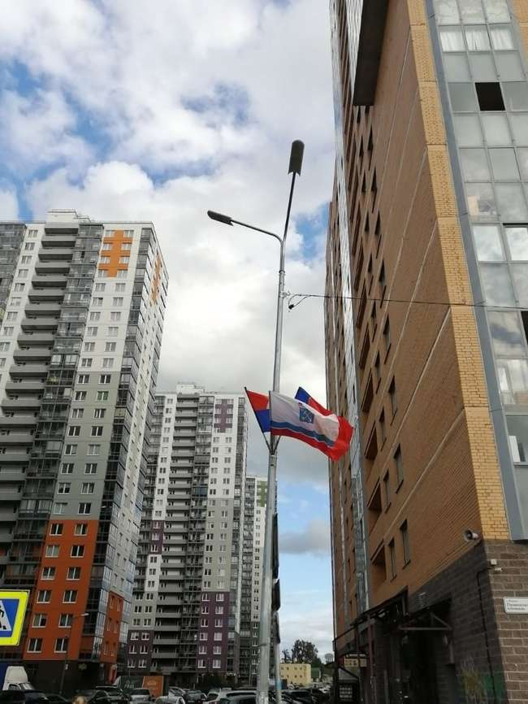
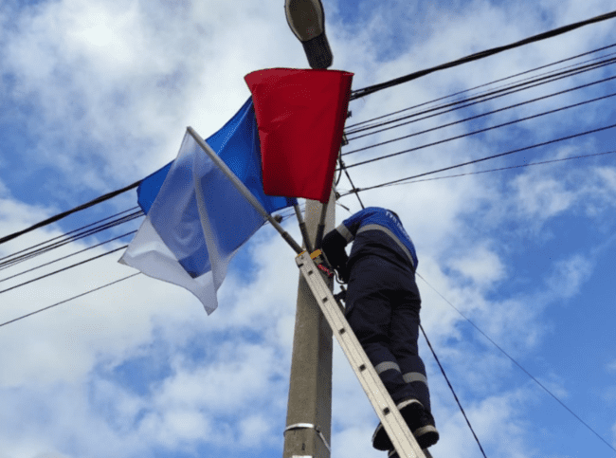
Украшение города

Slide 36
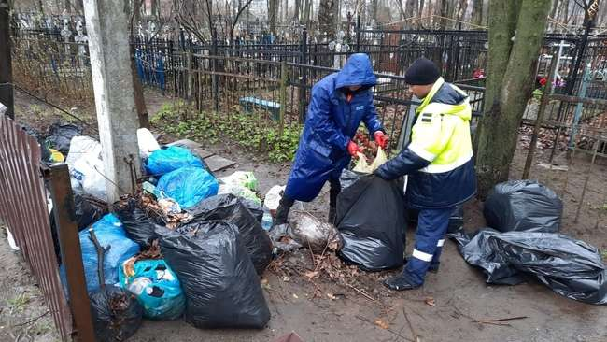
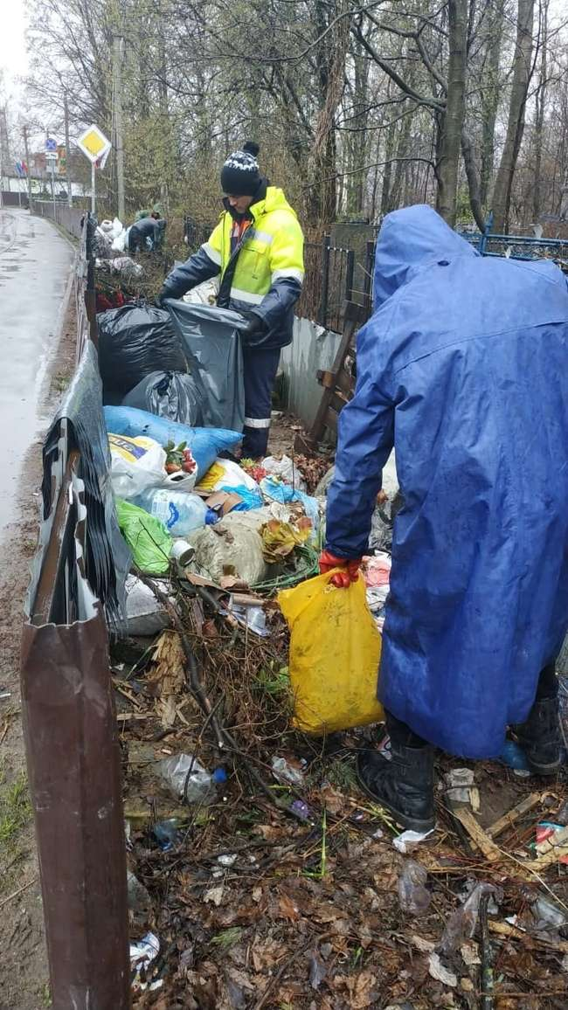
Уборка и содержание кладбища

Slide 37
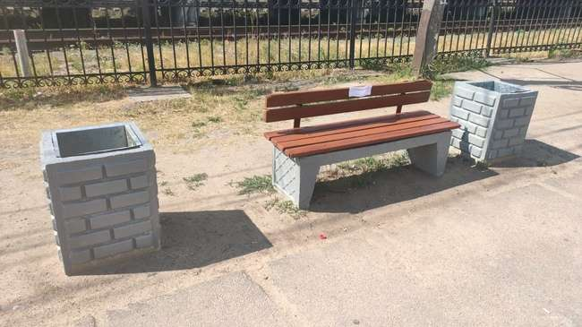
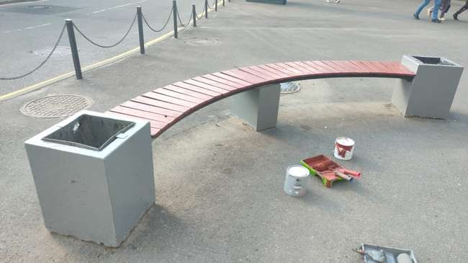
Ремонт, покраска скамеек

Slide 38
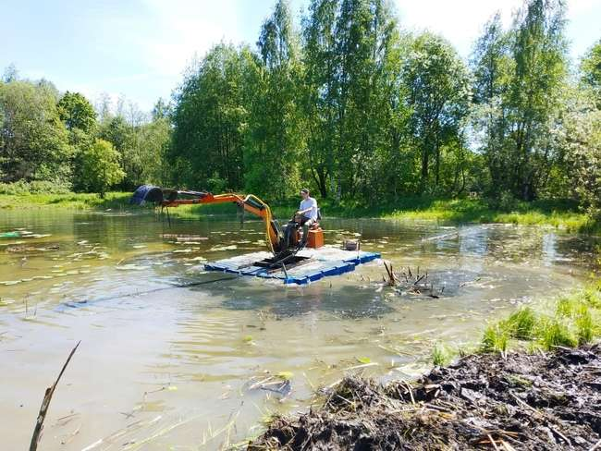
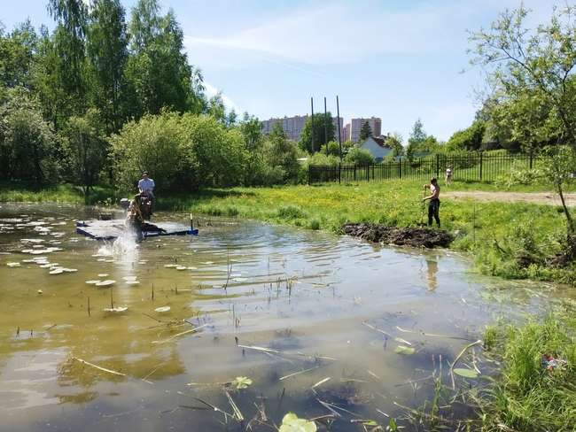
Очистка Графского пруда

Slide 39
В рамках реализации мероприятий по муниципальной программе «Архитектура, градостроительство и благоустройство в муниципальном образовании «Муринское городское поселение» Всеволожского муниципального района Ленинградской области»
МБУ «СРТ» в 2021 году реализовано следующее:

Slide 40
По подпрограмме 4: «Благоустройство на территории муниципального образования выполнено следующее:
работы по реконструкции детских и спортивных комплексов возле дома 36 по ул. Оборонная - 1 928 295,00 рублей; у дома 39 по ул. Боровая - 1 421 705,00 рублей; работы по строительному надзору на указанных объектах - 42 799,96 рублей;
работы по реконструкции спортивной площадки в Муринском парке - 6 878 371,63 рублей; работы по строительному надзору на указанном объекте - 148 828,41 рублей;
приобретение и установка детской-спортивной площадки в г. Мурино по ул. Оборонная за домом 32 (современный воркаут): 1 999 998,29 рублей за счет средств областного бюджета и 210 000,00 рублей за счет средств местного бюджета;
работы по очистке территории вокруг Графского пруда, на сумму 360 000,00 рублей;

Slide 41
В рамках реализации программы Ленинградской области «Охрана окружающей среды Ленинградской области», в части установки контейнеров для раздельного накопления ТКО приобретено и установлено 23 контейнера – 10 шт. для сбора стекла и 13 шт. для сбора пластика на сумму 210 000 рублей:

Slide 42
По подпрограмме 5: «Формирование комфортной городской среды на территории муниципального образования выполнено следующее:

Slide 44
В рамках реализации мероприятий по муниципальной программе «Развитие и функционирование дорожно-транспортного комплекса муниципального образования «Муринское городское поселение» Всеволожского района Ленинградской области»
МБУ «СРТ» в 2021 году реализовано следующее:
По подпрограмме 1. «Развитие дорожно-транспортной сети на территории муниципального образования «Муринское городское поселение» Всеволожского муниципального района Ленинградской области» выполнено следующее:
- работы по реализации КСОДД и ПОДД на территории муниципального образования и адаптация объектов дорожно-транспортной инфраструктуры для инвалидов и других маломобильных групп населения на сумму 6 142 416,00 рублей;
По подпрограмме 2. «Ремонт автомобильных дорог общего пользования местного значения на территории муниципального образования «Муринское городское поселение» Всеволожского муниципального района Ленинградской области» выполнено следующее:
- разработана проектно-сметная документация на два светофорных поста, а именно по ул. Шоссе в Лаврики и створе улицы Арсенальной и на перекрестке бульваров Менделеева и Воронцовского на сумму 1 400 000,00 рублей;

Slide 45
Отчёт по расходованию бюджетных средств МКУ «Центр муниципальных услуг» за 2021 год

Slide 46
В рамках муниципальной целевой программы «Развитие физической культуры и массового спорта, туризма в муниципальном образовании «Муринское городское поселение» - 800 685,44 руб.

Slide 47
В рамках целевой программы «Развитие молодёжной политики, межнациональных и межконфессиональных отношений в муниципальном образовании «Муринское городское поселение» - 8 498 778,24 руб.

Slide 48
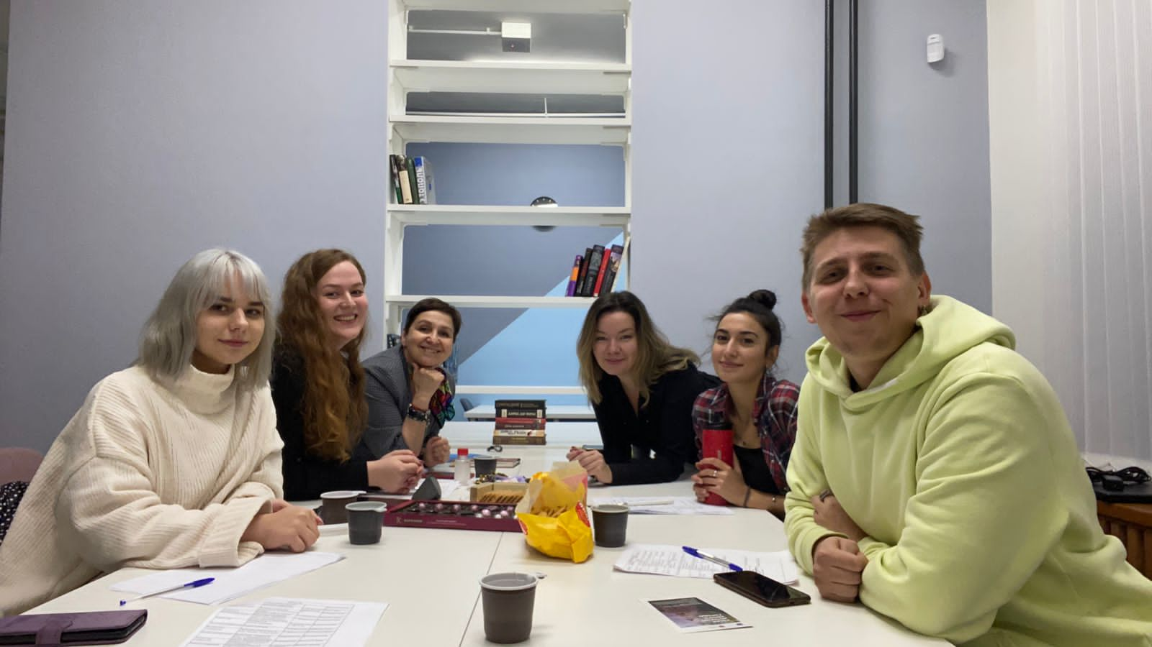
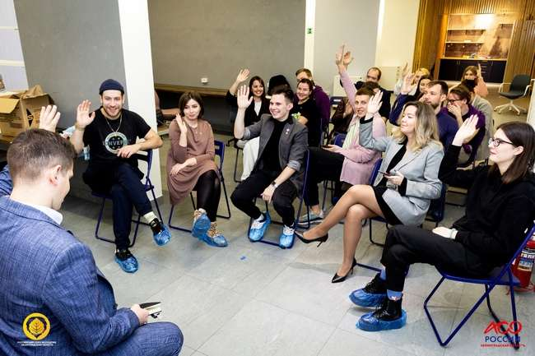
Коворкинг

Slide 49
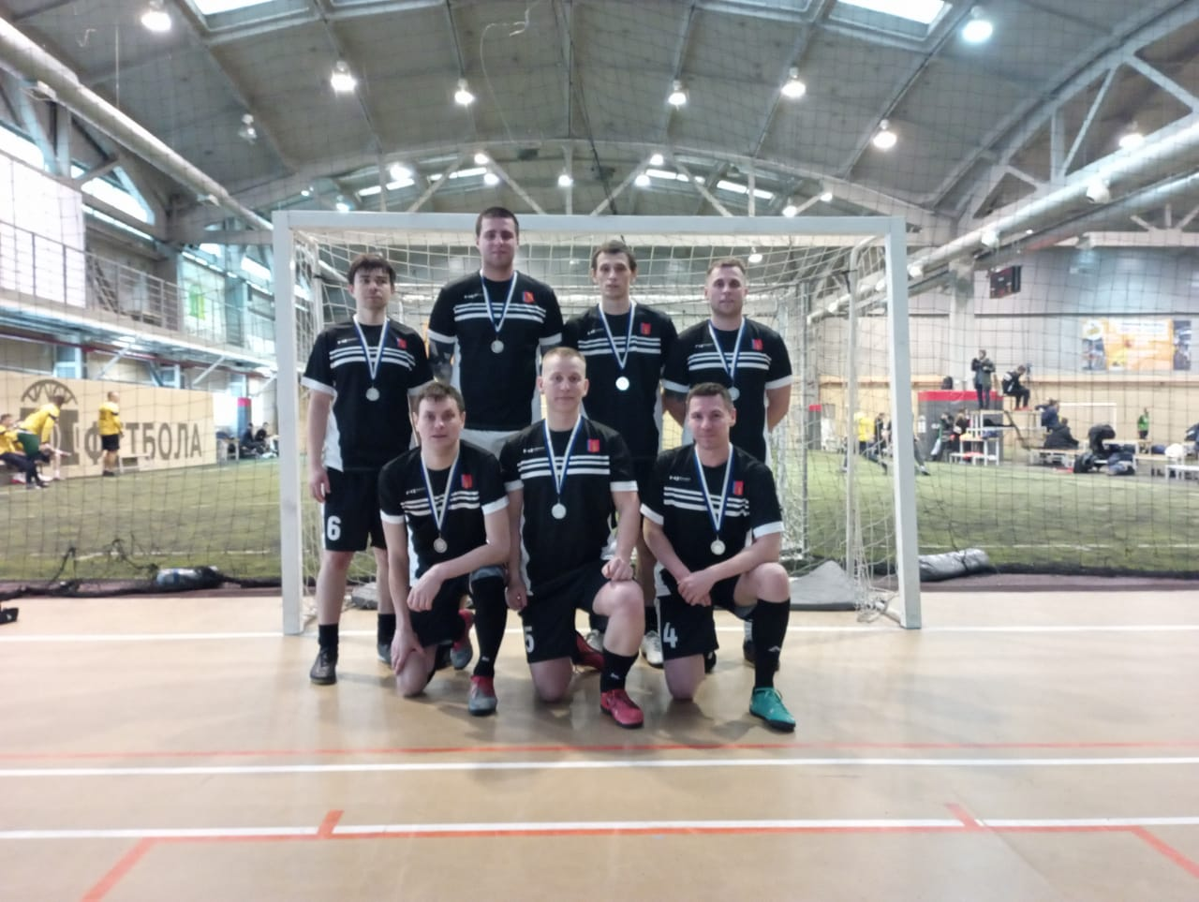
Футбольная команда «Мурино»

Slide 50
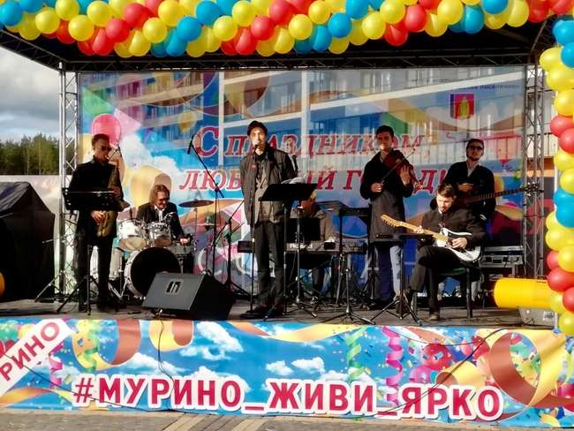
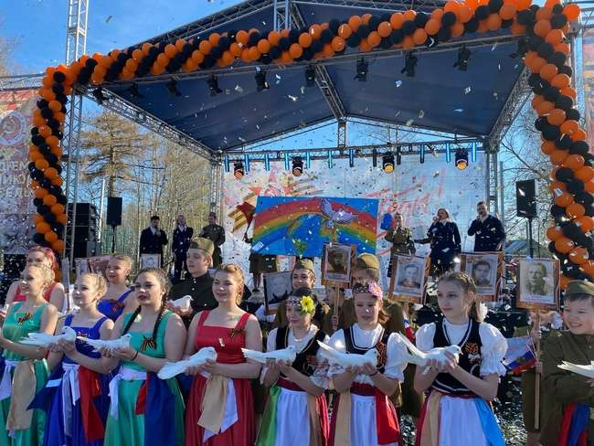
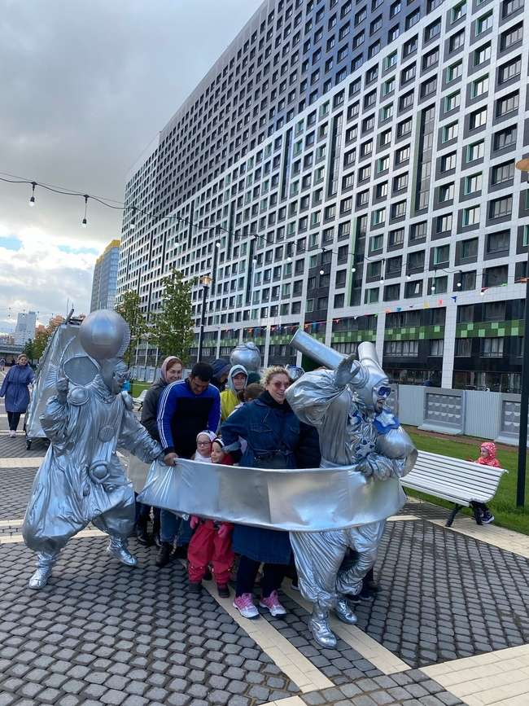
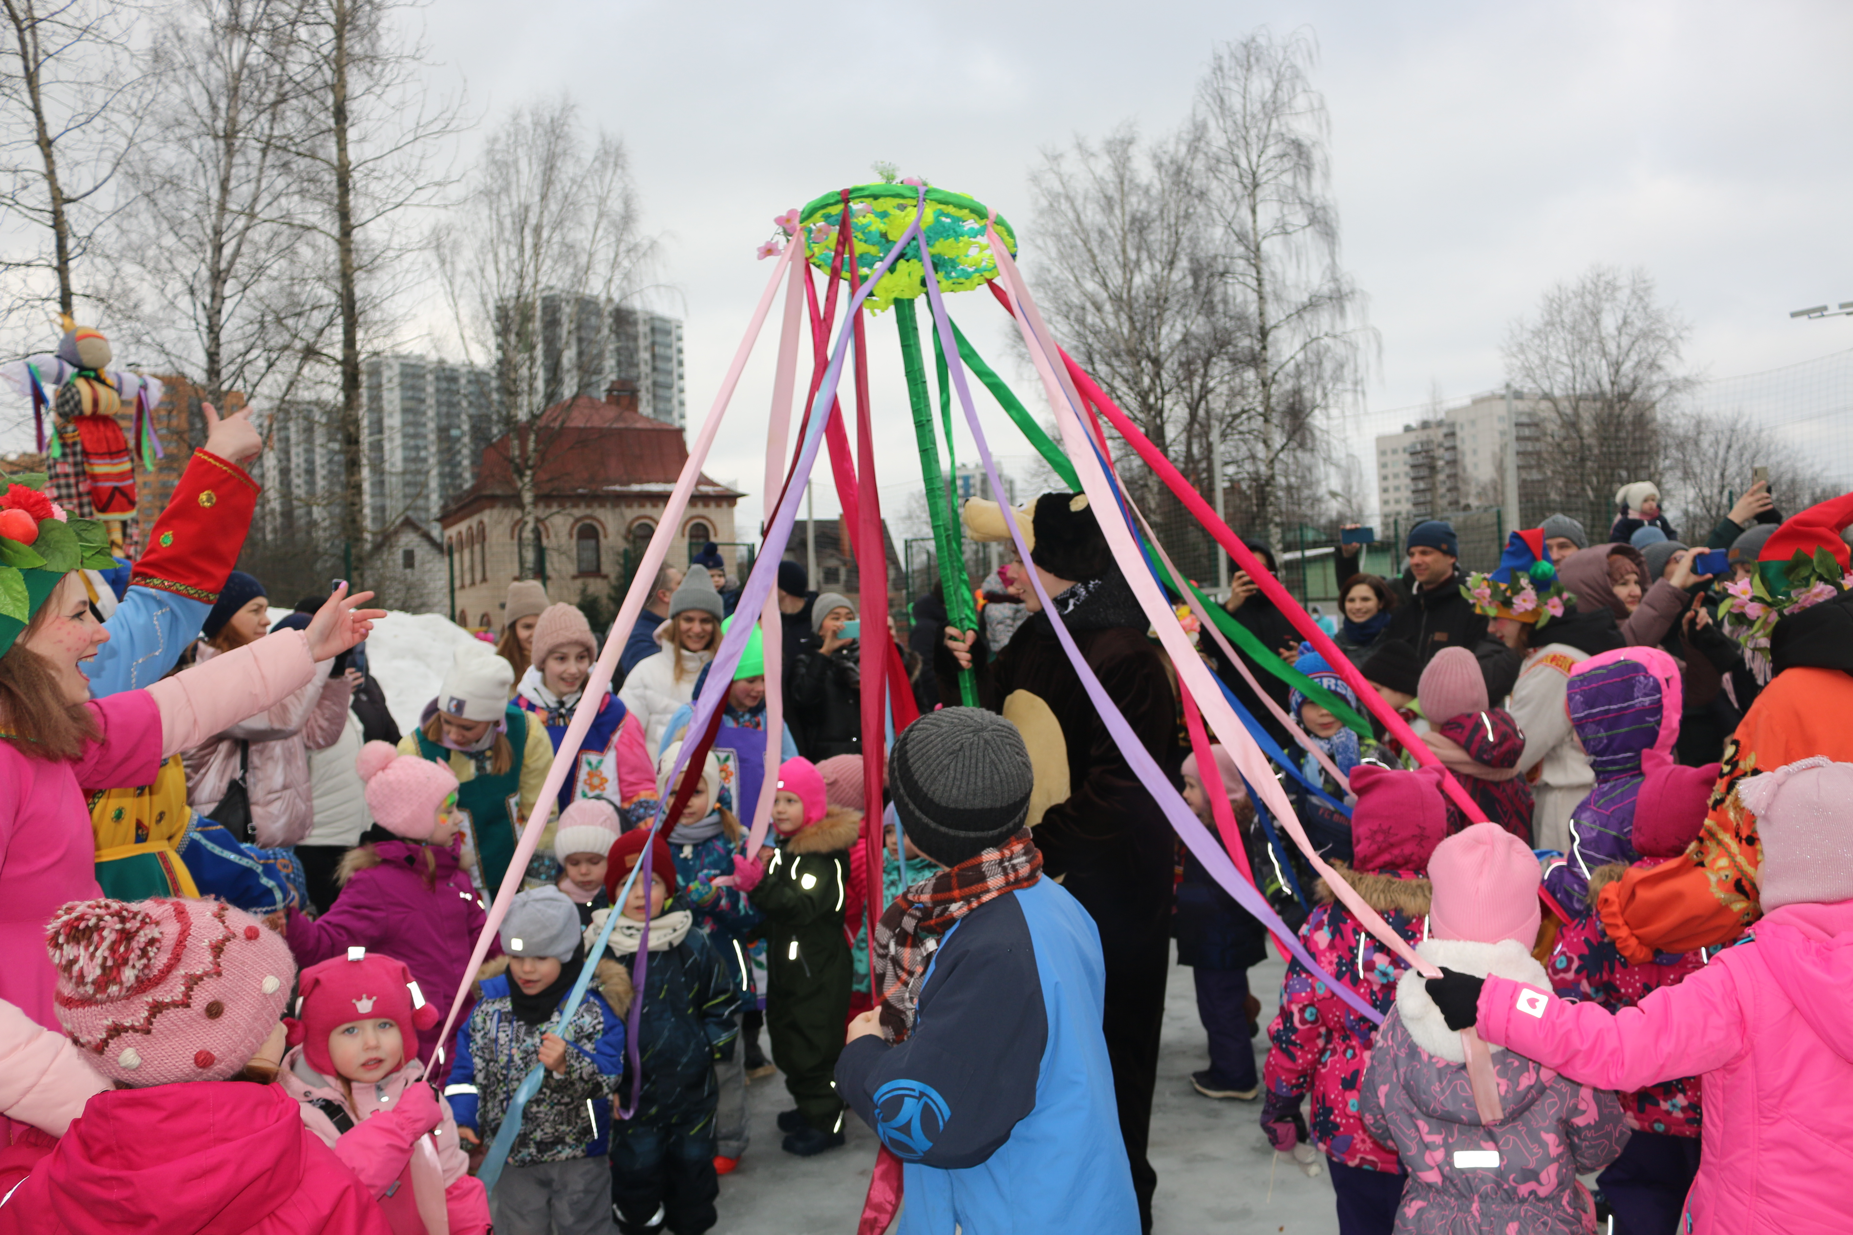
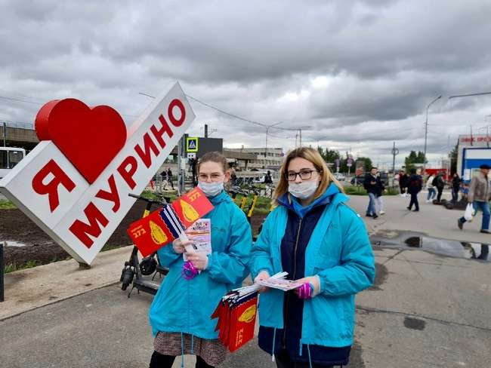
Массовые мероприятия

Slide 51
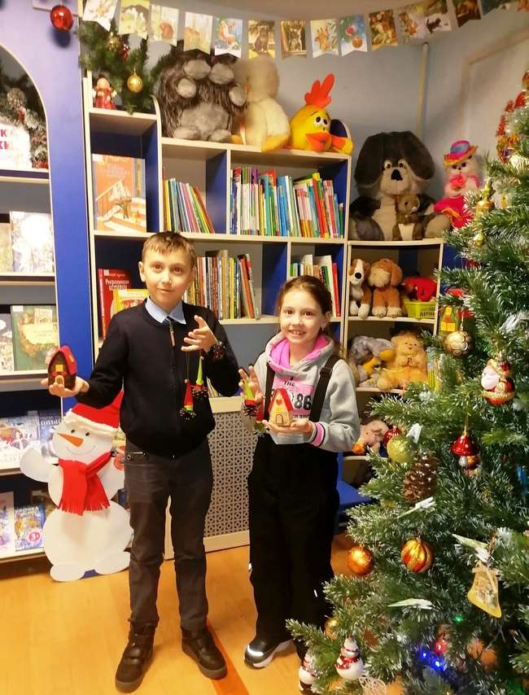
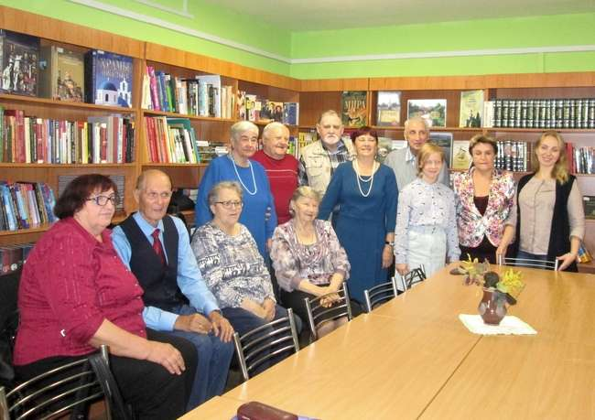
Библиотека

Slide 52
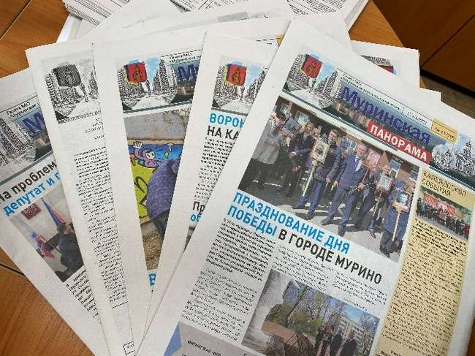
Отчёт по расходованию бюджетных средств МБУ «Редакция газеты "Муринская панорама"» за 2021 год
было выпущено 36 номеров газеты «Муринская панорама» общим тиражом 132 000 экз. в сумме – 1 488 348,00 рублей.

Slide 53
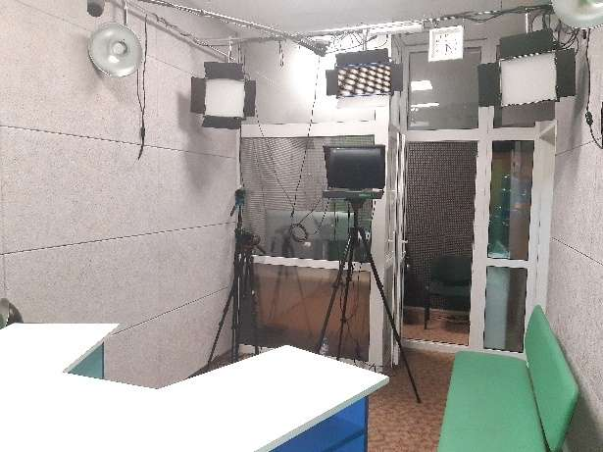
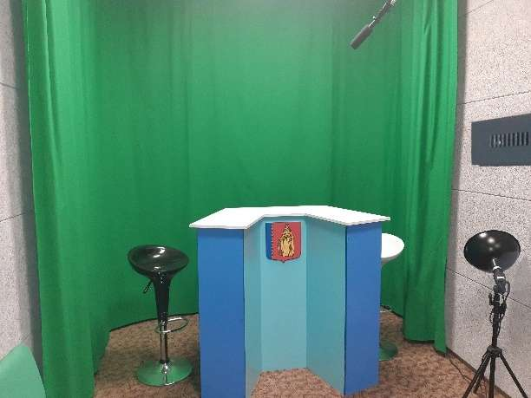
Для дальнейшего развития информационного обеспечения муниципального образования создана медиастудия.
Затраты на ремонт помещения медиастудии составили – 867 411,00 рублей,
на закупку оборудования - 1 496 259,61 рублей.

Slide 54
Спасибо за внимание!

